Slide 1
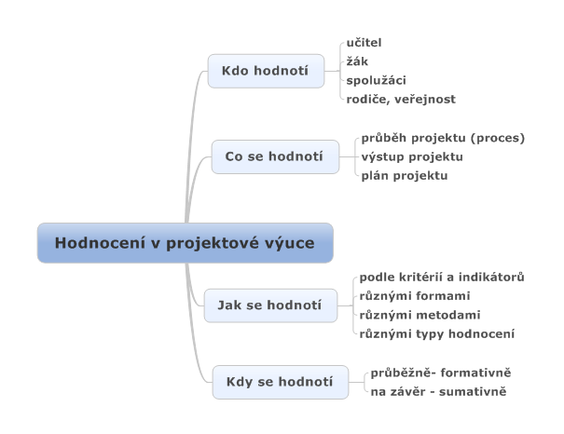

Slide 3
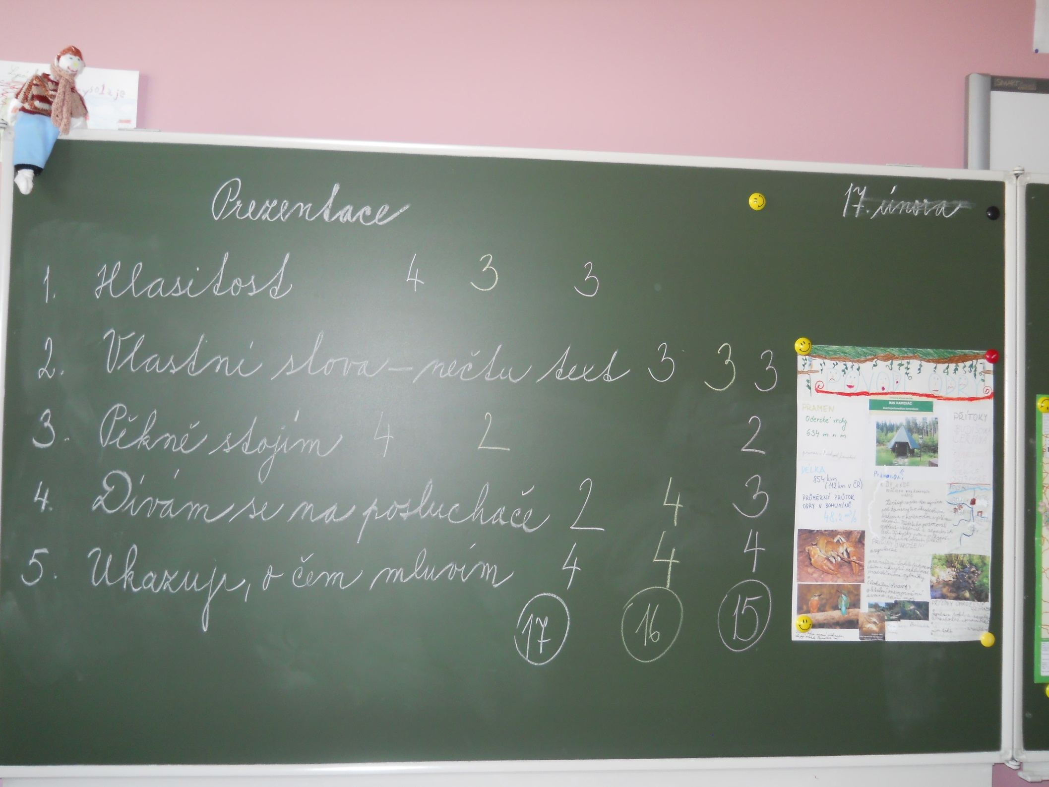

Slide 4
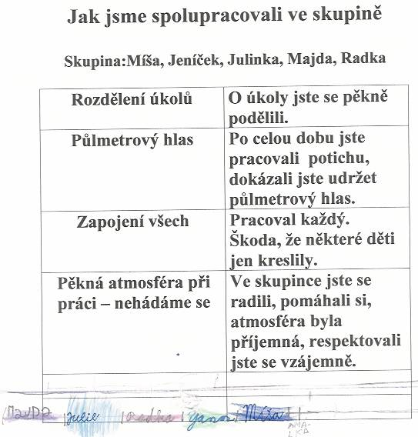
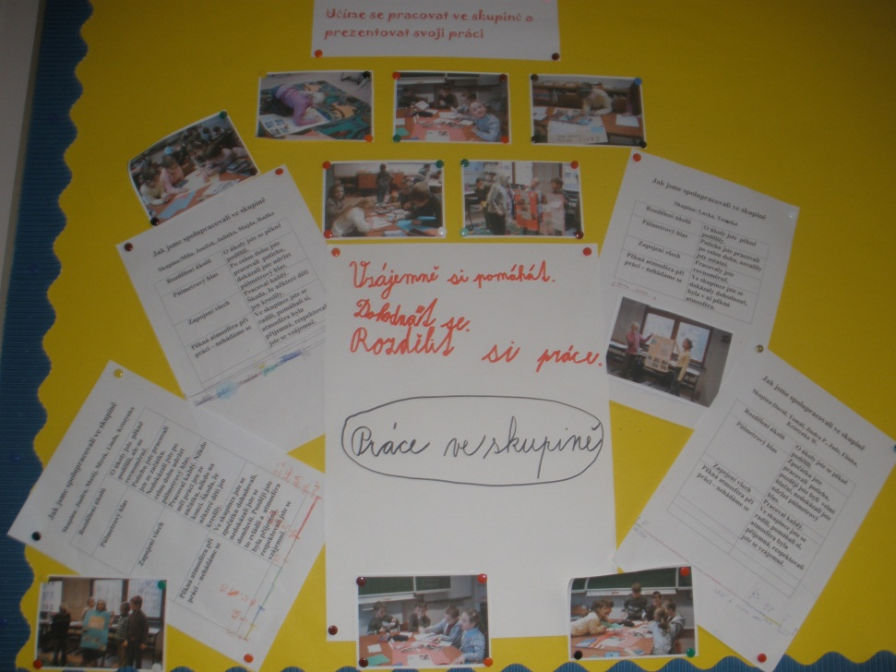
Kritéria pro skupinovou práci (J. Kratochvílová, EŠ Brusel)

Slide 5
SKUPINOVÁ PRÁCE
ZAPOJÍM SE DO ŘEŠENÍ ÚKOLU
PŘIJÍMÁM NÁVRHY DRUHÝCH
PŘICHÁZÍM I S VLASTNÍMI NÁVRHY
JSEM OCHOTEN/A DISKUTOVAT O ŘEŠENÍ
PŘIJÍMÁM ROZHODNUTÍ SKUPINY

Slide 6
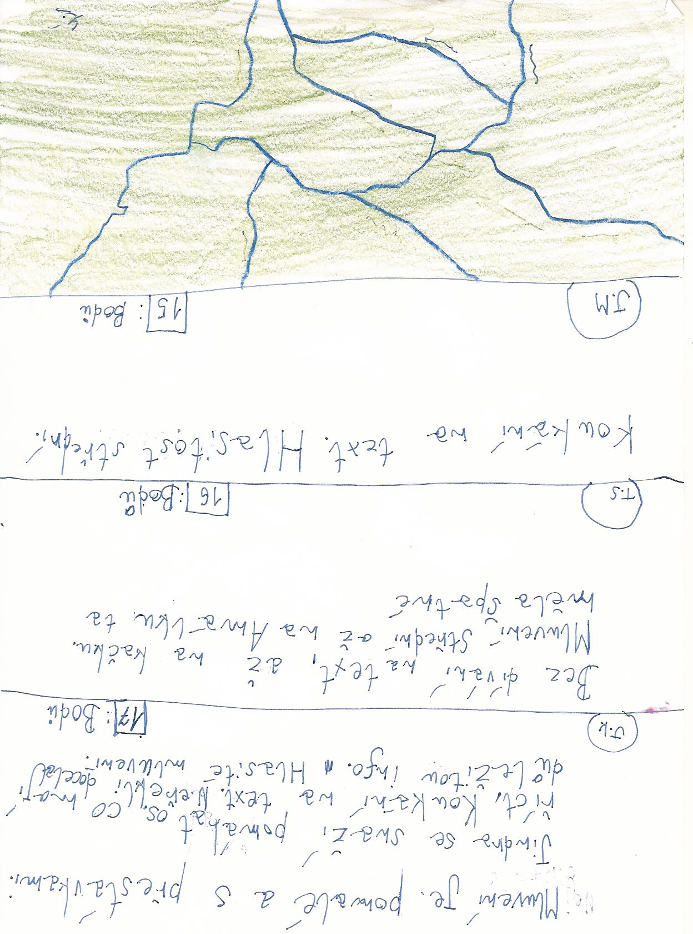

Slide 7
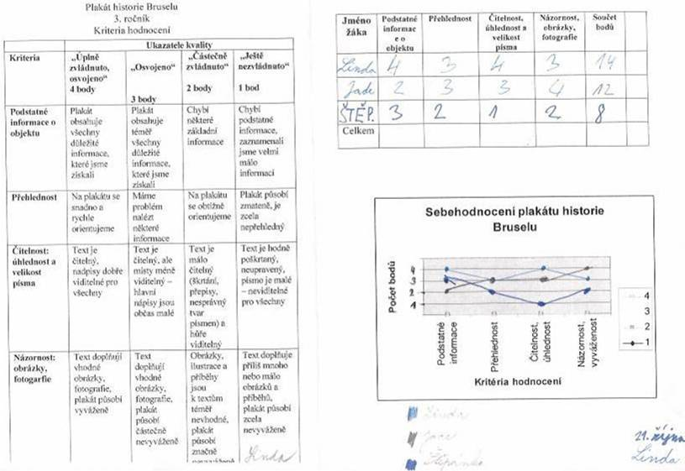
Sebehodnocení výstupu projektu

Slide 8
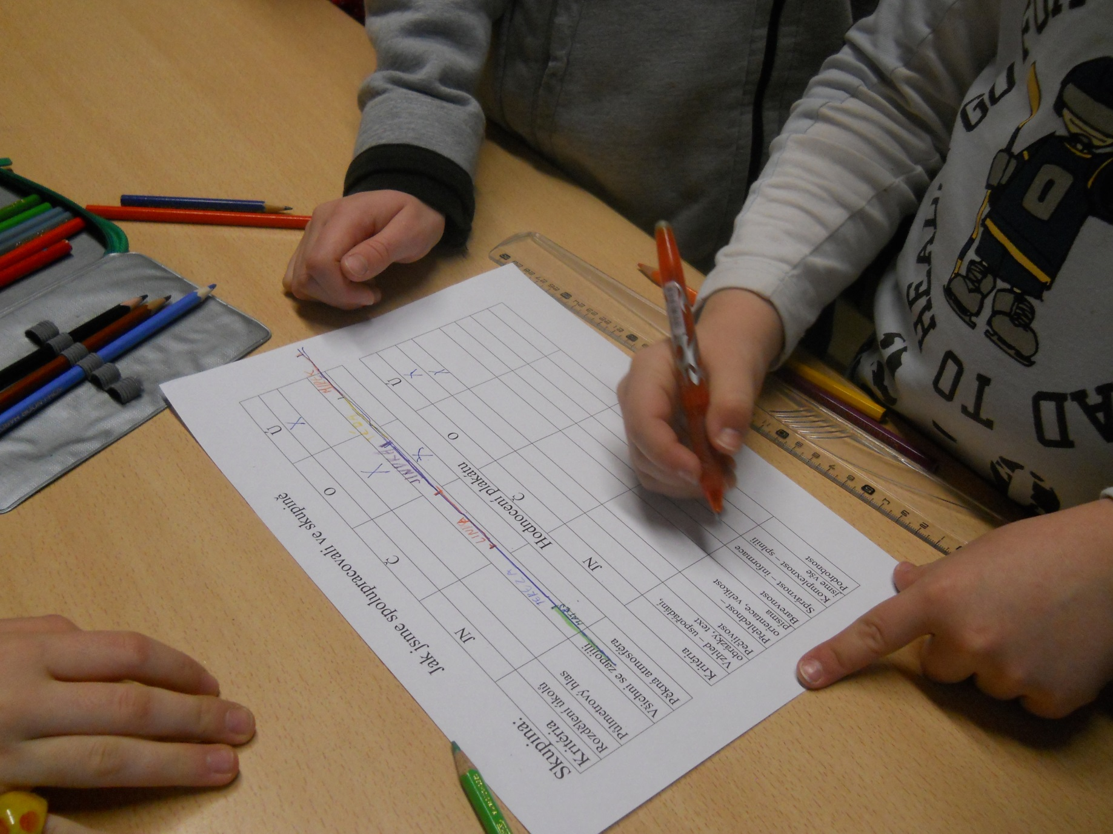

Slide 9
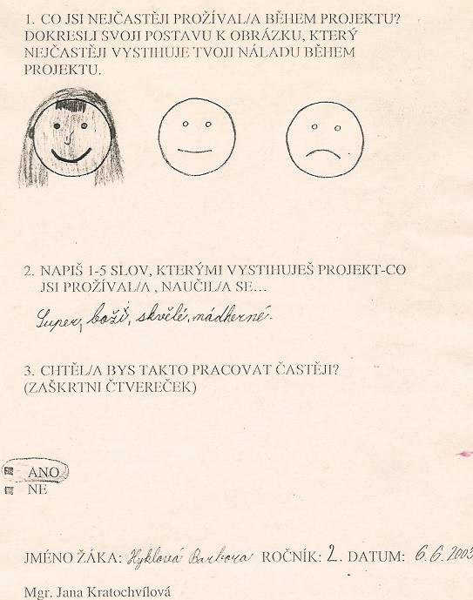
Reflexe žáků k projektu
P1010011

Slide 10
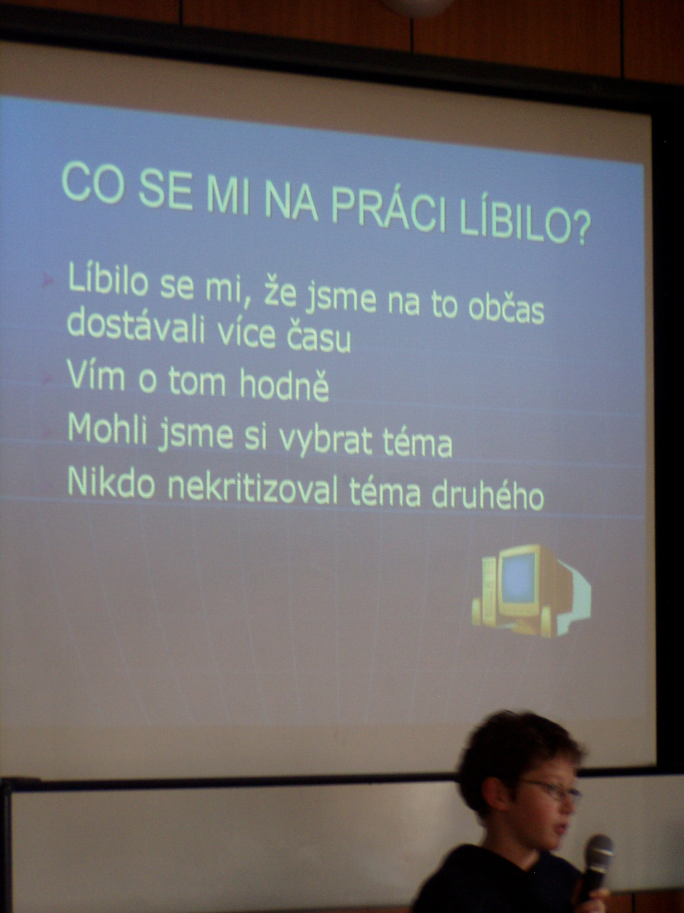

Slide 11
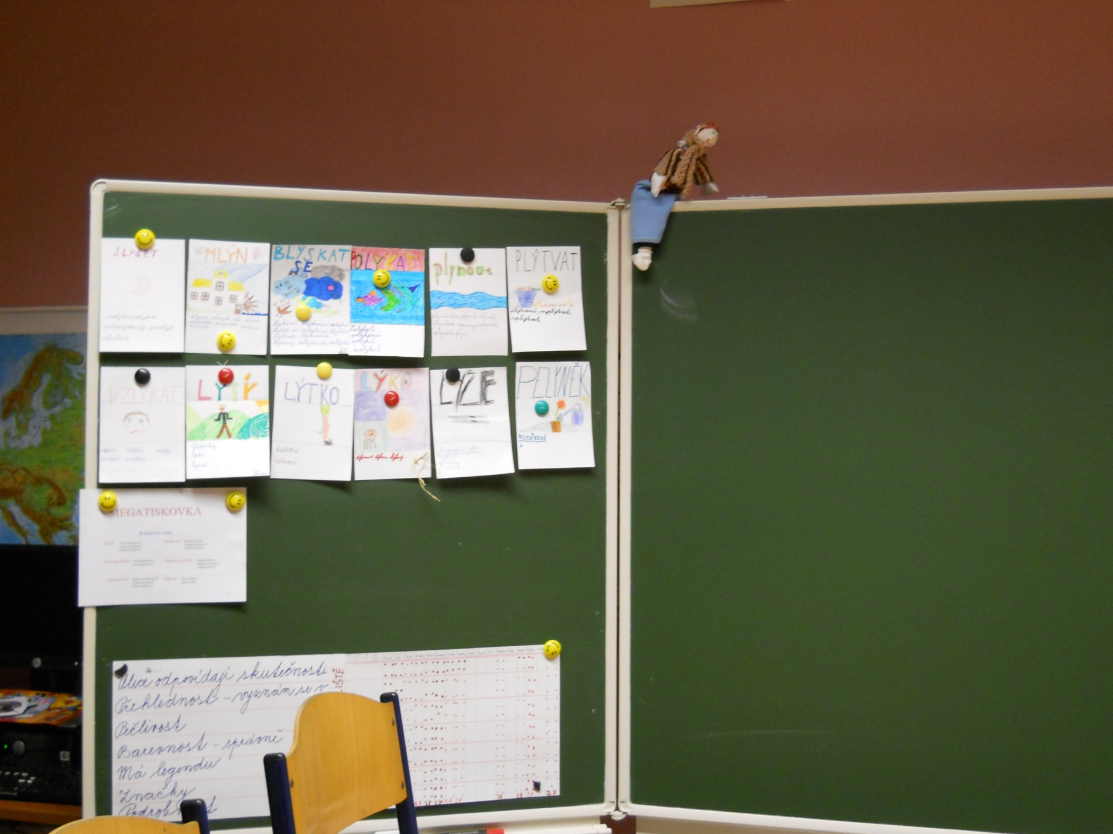

Slide 12
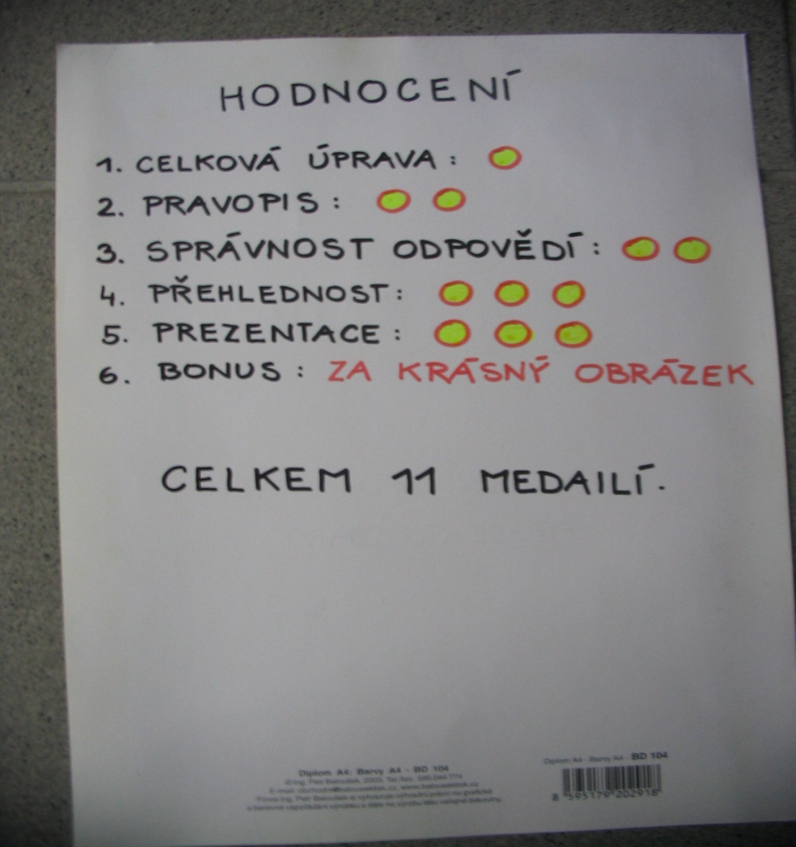
Hodnocení

Slide 13
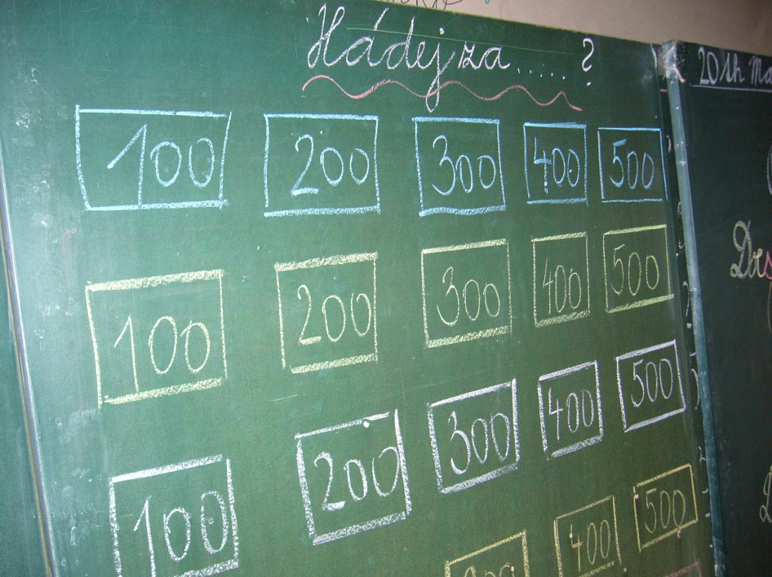
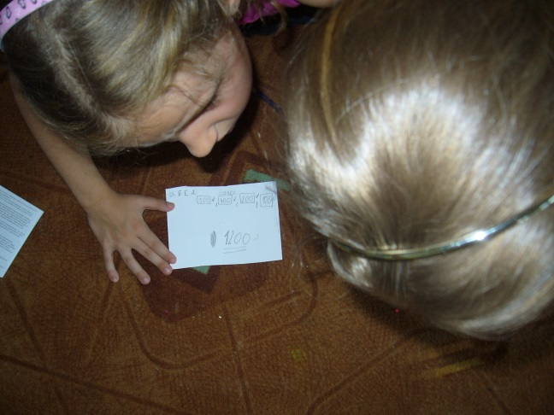
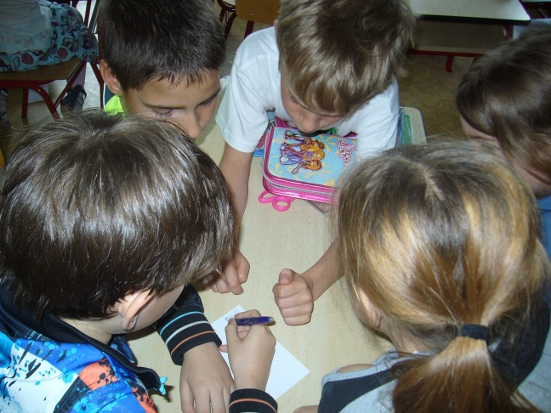
Soutěž „Hádej za 500“
Tady soutěžíme

Slide 14
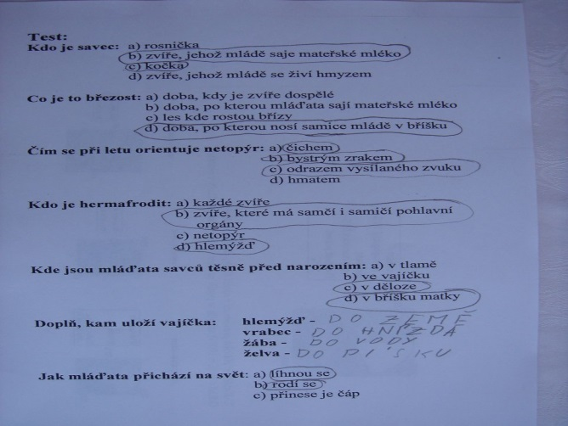

Slide 15
ZŠ Lysice
5. Zadání úkolu :
Vytvořte pravěkou osadu a její okolí s obyvateli. Použijte vědomosti získané o stavbách, zemědělství, lovu, pracovních nástrojích a způsobu
oblékání v té době.
Materiál , pomůcky :
Široký pruh papíru na pokrytí zadní stěny učebny, barevné pastely a křídy,
přírodniny, kartony.
6. Hodnocení úkolu:
Hodnocení slovní – učitelem : podíl na práci skupiny, zapojení každého žáka, uplatnění vlastních vědomostí a názorů, aktivita při plnění úkolu.
- spolužáky: zapojení každého spolužáka, vyjádření vlastního názoru na práci celé skupiny.
-
7.Ukázka z práce žáků :
8. Zhodnocení úkolu ze strany učitele :
Úkol se velmi osvědčil. Všichni žáci pracovali se zaujetím a při plnění úkolu se podařilo odstranit ostych některých žáků. Mohly se
uplatnit jejich organizační schopnosti, které třeba nejsou tak výrazné při plnění úkolů jiných.
Celý projekt byl zpracován na počátku 2. pololetí a sloužil jako výzdoba zadní stěny učebny až do konce školního roku.
U žáků zvýšil jejich sebevědomí a byli na něj velmi pyšní.

Slide 16
